Slide 1
Идеологические и духовно-нравственные аспекты противодействия религиозно-политическому экстремизму
1. Сущность комплексного подхода к проблеме противодействия религиозно-политическому экстремизму.
2. Стратегия идеологического противодействия религиозно-политическому экстремизму.
3. Диалог культур, гуманистическое просвещение и воспитание как факторы противодействия религиозно-политическому экстремизму.

Slide 2
1. Сущность комплексного подхода к проблеме противодействия религиозно-политическому экстремизму
Для того чтобы противодействие идеологии экстремизма было эффективным, ему необходимо придать комплексный характер. Оно должно охватывать:
во-первых, социально ориентированные экономические реформы;
во-вторых, борьбу против коррупции, бюрократизма, национализма во всех его проявлениях;
в-третьих, создание широкой информационной базы;
в-четвертых, разработку общенациональной идеи.

Slide 3
В противодействии религиозно-политическому экстремизму силовые методы неизбежны, но тут должна быть целая система всевозможных мер: политических, экономических и психологических.
Для противодействия идеологии экстремизма необходима широкая культурно-просветительская работа, пропаганда светских духовно-нравственных ценностей, а также религиозное просвещение масс, направленное на раскрытие сущности идеологии религиозного экстремизма.

Slide 4
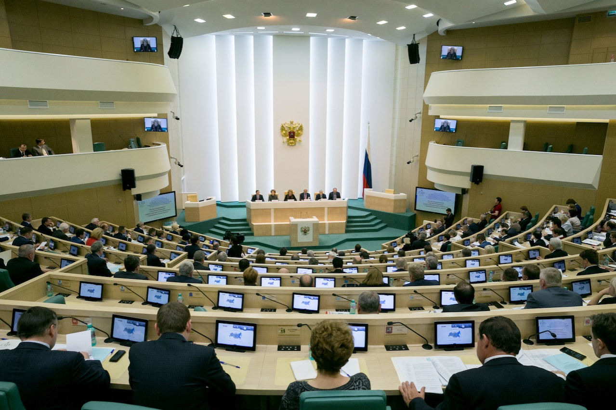
2. Стратегия идеологического противодействия религиозно-политическому экстремизму
Рост религиозно-политического экстремизма и терроризма в России происходит на фоне общего роста числа его проявлений в мире. Размах террористических акций дал основание западным исследователям называть последние два десятилетия фазой «века терроризма». Серьезными причинами, порождающими экстремизм и терроризм, стали: криминализация общества; стремление организованной преступности к рычагам власти; коррумпированность властных структур.
Совершенствование политических, экономических, социальных и правовых мер, позволяющих обеспечить предупреждение экстремизма и терроризма, должно занимать одно из ведущих мест в деятельности государственных и муниципальных органов

Slide 5
Основными принципами разработки Программы должны быть:
1. Целенаправленность (определение ряда целей и задач, которые будут решаться на основе единых подходов и общепринятых принципов и направляться на борьбу с религиозным экстремизмом).
2. Ориентация на конкретный результат (достижение реальных результатов, которые должны проявляться в повсеместном улучшении религиозной ситуации).
3. Осуществление непрерывного мониторинга Программы (определение степени ее эффективности и внесение необходимых корректив).
4. Комплексность (реализация скоординированного и сбалансированного подхода государственных органов при широкой поддержке со стороны общественности и традиционных религиозных организаций).
5. Научность (факты и прогнозы, достигаемые при широком использовании современных научных методик, объединение усилий ведущих ученых, богословов, медиков, политологов, историков, философов, социологов и др. при изучении проблемы распространения экстремистских идей).
6. Реалистичность (применение сбалансированного подхода, строящегося на широком использовании мер правоохранительного, профилактического и контрпропагандистского характера, направленных на достижение полноценного контроля над этой проблемой со стороны государства и последовательное снижение ее негативного воздействия на общество).
7. Широта охвата (проблема борьбы с религиозным экстремизмом в равной степени влияет на безопасность личности, общества и государства).
8. Публичность (снижение уровня угрозы религиозного экстремизма развитию общества, что может быть достигнуто лишь совместными действиями государственных и муниципальных органов).
9. Международное сотрудничество (проблема борьбы с религиозным экстремизмом приобрела трансграничный и транснациональный характер, особенно явно это прослеживается с начала 90-х годов).

Slide 6
В ходе реализации вышеуказанных целей Программы должны быть обеспечены:
разработка и реализация конкретных мероприятий, способствующих снижению количества граждан, в особенности молодежи, вовлекаемых в деструктивные религиозные организации, секты и течения;
совершенствование нормативной правовой базы в области противодействия религиозному экстремизму с приближением ее к международным стандартам;
реализация мероприятий, направленных на выявление мест тиражирования печатных материалов, аудио-, видеотехники и иных носителей информации экстремистского содержания, снижение активности и пресечение деятельности религиозно-экстремистских организаций.

Slide 7
3. Диалог культур, гуманистическое просвещение и воспитание как факторы противодействия религиозно-политическому экстремизму
Особая роль в идеологическом противостоянии религиозно-политическому экстремизму принадлежит культуре. Применительно к терроризму у культуры есть духовно-творческий антитеррористический потенциал, который может служить мощным рупором пропаганды единства, целостности, дружбы, – т.е. борьбы с проявлением идеологии и практики экстремизма.

Slide 8
Большую роль в противодействии идеологии экстремизма может сыграть общественность. Она должна формировать такое мнение, чтобы «фанатикам, агрессорам, националистам» и другим подобным им стало неуютно в нашем обществе, где бы они не стали пропагандировать свои идеи: на работе, среди друзей, родственников. Надо окружить их плотной стеной осуждения и непринятия.

Slide 9
Кроме того, сегодня в России на передний идеологический план должно быть выдвинуто формирование толерантности, терпимости. Причем речь идет не просто о понимании терпимости как воздержания от гнева, раздражения, осуждения и других негативных действий, которые могут обострить любые отношения между людьми. Терпимость должна базироваться не на страхе за негативные последствия от собственной невоздержанности, а на стремлении одного человека понять и принять другого, проникнуть в ценности его духовного мира и без осуждения, дружелюбно и терпимо найти общие пути взаимопонимания и сотрудничества.

Slide 10
Общество и государство должны бороться со всеми проявлениями экстремизма совместно. Государство должно устранить социально-экономические предпосылки, способствующие возникновению религиозно-политического экстремизма, пресекать противозаконную деятельность экстремистов. Общество с помощью различных объединений и учреждений (в том числе СМИ) должно идеологически противодействовать религиозно-политическому экстремизму противопоставляя, его идеологии гуманистические идеи мира, толерантности, гражданского согласия.

Slide 11
Во всех этих процессах должны участвовать представители государственной власти, местного самоуправления, ученые, деятели культуры, духовенство, педагогические коллективы и средства массовой информации.

